Slide 1
Продуктивное коневодство
Мясное коневодство

Slide 2
Мясное коневодство
Общее производство конского мяса в России – 80 тыс. т в год (около 9% мирового производства).
По этому показателю Россия на 4 месте в мире после Мексики, Аргентины, Казахстана.
Себестоимость производства конины при табунном коневодстве в 2 и более раза ниже себестоимости производства говядины и баранины.

Slide 3
Развитие мясного коневодства в России
Необходимые условия:
большие массивы естественных кормовых угодий;
невысокий снежный покров.
Основные регионы: Алтай, Башкирия, Бурятия, Калмыкия, Тува, Хакасия, Якутия, Красноярский край и др.

Slide 4
Продуктивное коневодство
Продуктивное коневодство имеет две самостоятельные отрасли - мясное и молочное, причем мясное представлено прежде всего табунным, использующим естественные кормовые угодья, малопригодные для основных отраслей пастбищного животноводства – овцеводства и мясного скотоводства.

Slide 5
Преимущества продуктивного коневодства
Ценность табунных лошадей заключается в:
способности тебеневать зимой, разгребая снег
способности к нажировке и нагулу, т.е. к восстановлению потерянной массы и накоплению жира в благоприятные периоды и экономному расходованию их в неблагоприятные.
способности к длительным переходам при смене пастбищ и на водопой.

Slide 6
Преимущества продуктивного коневодства
Экономическая целесообразность мясного табунного коневодства заключается в невысокой трудоемкости и высокой эффективности.
Себестоимость производства 1 ц конского мяса в живой массе в 1,5-1,8 раза ниже, чем мяса овцы и в 2-2,5 раза, чем крупного рогатого скота.

Slide 7
Преимущества продуктивного коневодства
При производстве конины на долю заработной платы и накладных расходов приходится 79-80% всех расходов, а корма составляют всего 9,5-11%.
Уровень рентабельности мясного коневодства в условиях Западной и Восточной Сибири составляет 30-65%.

Slide 8
Преимущества продуктивного коневодства
При повышении концентрации поголовья лошадей повышаются экономические показатели эффективности: в сравнении с 500 головами при поголовье лошадей от 500 до 1000 уровень себестоимости1 ц конины ниже на 5%; при поголовье от 1000 до 1500- на 26%, свыше 1500 голов- на 32%.

Slide 9
Преимущества продуктивного коневодства
Оптимальные размеры поголовья лошадей для хозяйств:
полупустынной и пустынной зоны – 3-4 тыс. голов;
в горных и горно-таежных зонах – 1,5-2,5 тыс. голов;
в Сибири – 3,5 тыс. голов;
в Якутии – 8-10 тыс. лошадей.

Slide 10
Преимущества продуктивного коневодства
Резервом повышения эффективности производства конины является:
повышение доли кобыл в структуре табуна с 25% до 50%, при этом производство мяса в живой массе увеличивается на 38%;
улучшение воспроизводства с 60 до 90 голов деловых жеребят увеличивает производство мяса в расчете на 1 кобылу с 91 до 137 кг (в ж.м.), а себестоимость одного жеребенка к отъему снижается на 33, 4%.

Slide 11
Основные элементы технологий табунного мясного коневодства
Рациональное использование пастбищ.
Оптимизация структуры табуна, процессов воспроизводства.
Экономически целесообразный возраст сдачи поголовья на мясо.

Slide 12
Организационно- технические элементы рационального использования пастбищ
Составление кадастрового плана пастбищ.
Определение ботанического состава растительности, урожайности и питательности, геохимического состава почвы, особенностей рельефа.
Составление плана движения табунов при круглогодичном выпасе.
Выделение основных и запасных пастбищ для выжеребки, весеннего и осеннего нагула, нажировки, зимней пастьбы с учетом доступных мест для водопоя.
Определение времени стравливания каждого участка, проложения маршрутов движения, расчетов длительности переходов для ежедневного мониторинга каждого табуна.
Создание страховых запасов кормов, их размещение в местах зимней пастьбы, выделение пастбищ для покосов.

Slide 13
Пастбищное содержание
При зимней пастьбе взрослые кобылы живой массой 380 – 420 кг в сутки потребляют травы 20-22 кг; на весенних пастбищах – 40-49 кг; летних – 19-20 кг; осенних – 21-22 кг.

Slide 14
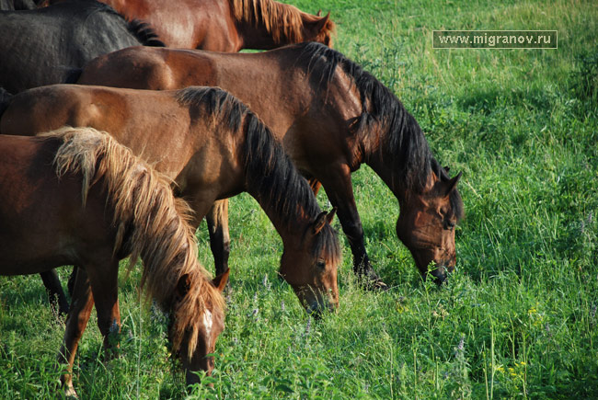
Страховые запасы кормов: в областях с незначительным снежным покровом 3-5 ц грубых кормов и 0,5 -1ц концентратов; в горно- таежных районах 2-3ц сена и 0,5 – 1ц концентратов, в районах Сибири и Якутии – 5 – 10ц грубых кормов и 2 – 3ц концентратов.

Slide 15
Технология выращивания лошадей в условиях пастбищного тебеневочного содержания предусматривает строительство ряда специфических построек и сооружений:
Базы с расколами. В них проводят бонитировку, подбор косяков, ветеринарные и профилактические обработки, взвешивание лошадей, таврение, кастрацию, формирование табунов.
Конюшни для содержания жеребцов - производителей в неслучной период, конюшни для слабого поголовья, нуждающегося в подкормке. На племенных фермах необходима конюшня для зимнего содержания жеребчиков, отобранных на племя.

Slide 16
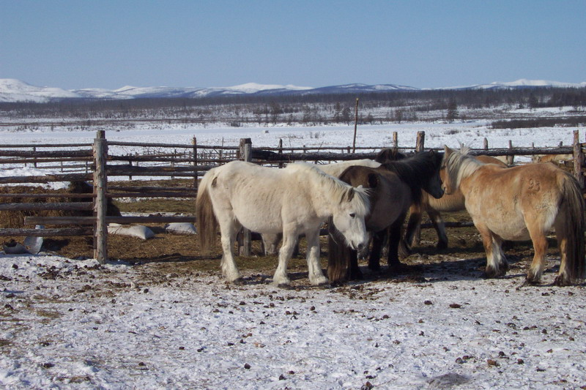
Оплата труда.
Оплата труда табунщиков должна производиться за единицу производимой продукции (за центнер привеса, за сто тысяч рублей продукции в денежном выражении и т.д.). Следует выплачивать премию за экономию производственных затрат и получение сверхплановой продукции.

Slide 17
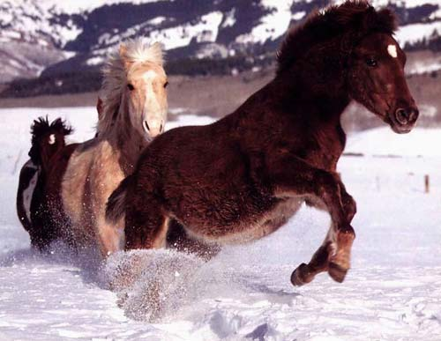
Формирование бригад табунщиков, определение плановых заданий по сохранности поголовья, привесу, приплоду, составление технологических карт, учет затрат труда, денежных средств и кормов на производство продукции

Slide 18
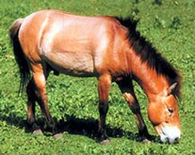
Зоо- ветеринарные и технологические элементы продуктивного мясного коневодства.
Структура табуна и сроки реализации молодняка на мясо.
В мясном табунном коневодстве целесообразно сдавать молодняк на мясо в возрасте 8-9 месяцев или в 1,5-2,5 года, т.е. осенью после нагула.

Slide 19
Структура табуна (~40% кобыл), при реализации молодняка 1,5 – 2,5 года приемлема для большинства хозяйств Сибири.
Структура табуна (~50% кобыл), при реализации молодняка 6 – 9 месяцев или 1,5 года приемлема для северных районов Бурятии и Читинской области.
Структура табуна (~55% кобыл), при реализации молодняка в возрасте 6-9 месяцев и приемлема только для Якутии
Структура табуна (~36% кобыл), при сдаче молодняка 2,5 года возможна в сухостепных, пустынных, полупустынных, горных районах Киргизии, Казахстана, Алтая.

Slide 20
Организация воспроизводства в мясном табунном коневодстве.
Метод случки – косячный, нагрузка 15 -25 кобыл.
Сроки случной кампании: начало- 15-20 апреля; окончание 20 – 30 июля.
Возраст ввода кобыл в случку - не ранее 3 – х лет.
Своевременная выбраковка кобыл по возрасту (13 -14 лет), по воспроизводительным качествам (прохолостевшие 2-3 сезона подряд) и недостаточной молочности (плохое развитие сосунов)

Slide 21
Каждые 10 жеребят, полученные дополнительно и сданных на мясо в 2,5- летнем возрасте дают до 2-х т продукции в убойной массе.
Выход жеребят в благоприятные годы при косячной случке составляет 75 – 80%, может достигать 100%.
Наибольшая сохранность наблюдается у молодняка родившегося в апреле - 83,3%; в мае – 80%; в июне – 81,3%; в июле - 50%. Подавляющая часть позднышей не переживает первой зимы.
Существует прямая зависимость величины живой массы жеребят к отъему и сроков рождения. Лучшие результаты у родившихся в апреле – мае.
Приплод кобыл, слученных в 2 года, значительно уступает по промерам и живой массе сверстникам от 4 летних кобыл.

Slide 22
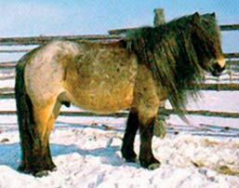
Содержание жеребцов – производителей.
Поддержание хорошей упитанности.
Организация в подготовительной период интенсивного кормления (овса -5-8 кг, отрубей 0,5-1 кг на голову в сутки).
Увеличение времени прогулок, обработка копыт, ветеринарный осмотр.
Организация подкормки концентратами (3-6 кг в сутки на голову) во время случного сезона.
Своевременная отбивка жеребцов из косяков ( в конце июля) , после окончания случного сезона.

Slide 23
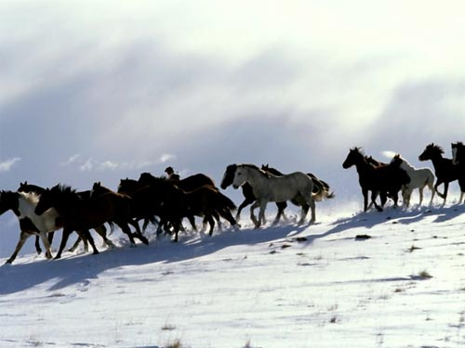
Возраст кастрации жеребцов.
Кастрация не производится, если практикуется сдача на мясо в возрасте 6-9 и 18 месяцев.
Кастрированные в 18 месяцев жеребчики при реализации на мясо дают наибольшую прибыль.

Slide 24
Нагул лошадей.
Наращивание или восстановление мышечной массы в благоприятных условиях кормления на естественных пастбищах .
Закупочные цены на хорошо упитанных лошадей на 30-60% выше.
Прирост массы при нагуле зависит от упитанности, возраста, породы, кормовых и погодных условий, срока – обычно составляет 50 – 100 кг.
Ежедневный прирост может составлять 1-2 кг.
Сроки нагула – весенний - 1,5 -2 месяца, летний -2 -3 месяца; осенний (совместно с нажировкой) – 3 месяца (сентябрь – ноябрь)

Slide 25
После весеннего нагула сдают на мясо - выбракованных по возрасту кобыл не имеющих жеребят; меринов 3-х лет и старше.
После осеннего нагула и нажировки сдают– выращиваемый на мясо молодняк и выбракованных подсосных кобыл .
Осенний нагул позволяет за 60 – 70 дней получить по 30-50 кг прироста, при среднесуточном привесе 600-700 г.
В последние месяцы осеннего нагула прибавка массы тела у табунных лошадей происходит в основном за счет отложения жира.

Slide 26
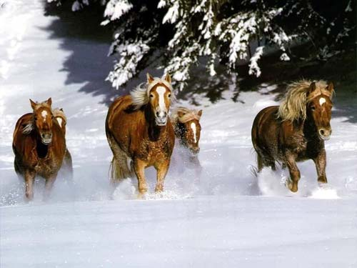
Производство конского мяса при стойлово-пастбищном содержании лошадей.

Slide 27
В зонах конюшенного содержания производство мяса обеспечивается за счет сверхремонтного молодняка, откорма взрослого выбракованного поголовья, а так же выращивания помесного (от скрещивания с тяжеловозами) молодняка.
Молодняк можно сдавать сразу после отъема (6-7 месяцев) или кратковременного откорма (1-3 месяца). Привес - 0,8-0,9 кг – затрата кормов 7-8 корм. ед. на 1 кг.

Slide 28
Выявлена взаимосвязь способностей к откорму с типом ВНД.
Лучшие результаты у животных I и II типа.
Выявлена взаимосвязь длительности откорма и постановочной упитанностью лошадей.
Наименьший срок (35-40 дней) откорма у лошадей средней упитанности, самый длительный (50-70 дней) – при нижесредней и тощей.

Slide 29
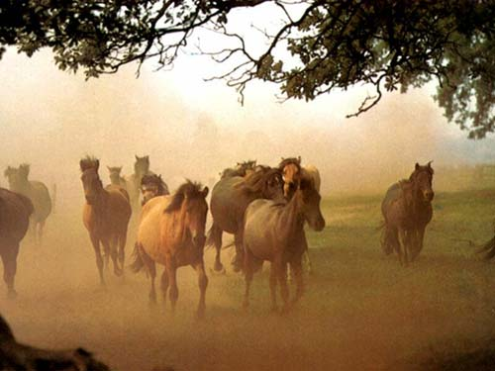
При откорме взрослых лошадей средней упитанности на 1 корм. ед. в рационе должно содержаться 70-80 г перевариваемого протеина, а при откорме лошадей ниже средней упитанности и молодняка 70-100г.
Рационально использовать выпаса в пастбищный период в сочетании с подкормкой концентратами.

Slide 30
У взрослых лошадей при откорме прибавка массы тела происходит только за счет повышение упитанности - увеличения массы мускулатуры и жировых отложений.
Взрослые лошади дают прирост только до достижения высокой упитанности.
У молодняка при откорме идет рост всех органов и тканей. Откорм молодняка одновременно является доращиванием. Молодые лошади достигнув высокой упитанности продолжают давать привесы.

Slide 31
Откорм лошадей на специализированных предприятиях.
Длительность откорма взрослых лошадей – 45 дней при среднесуточном привесе 820-890г; молодняка – 100 -120 дней, при привесе 900 – 910г.
Затраты кормов на 1 ц привеса 8-10 корм. ед.; затраты труда - 1,5 чел –дня.

Slide 32
Породы
Казахская (в т.ч. джабе)
Башкирская
Якутская
Алтайская
Новоалтайская
Бурятская
Тувинская
Кушумская
Кустанайская
Новокиргизская
Их помеси в заводскими породами, особенно тяжеловозными.

Slide 33
Химический состав и калорийность мяса лошадей
Порода | Вода , % | Белок, % | Жир, % | Зола, % | Калорийность, ккал
Казахская | 70,0 | 24,6 | 4,7 | 0,93 | 1497
Якутская | 60-63 | 17-20 | 16-21 | 1,5 | 2421
Жир конского мяса легкоплавок и содержит большое количество высоконепредельных ненасыщенных жирных кислот.
Конина содержит мало холестерина.
Конина является продуктом диетического питания.

Slide 34
Показатели мясной продуктивности
Выход мяса – до 58% от живого веса (у лошадей после нагула или откорма).
Масса туши – это масса убитой лошади без головы, конечностей по запястный и скакательный суставы, шкуры, хвоста, крови, внутренних органов кроме почек с жировой капсулой.
Убойный выход (процентное соотношение массы туши с ее предубойной массой после 24-часовой голодной выдержки) составляет при средней упитанности 48-54%, при высшей – 58-62%.
Общий выход мяса и сала в туше – 80-82%.
Субпродукты составляют до 10% убойной массы.

